Slide 1
Introduction to Robot Making Class
- Week 4 -
Department of Electrical and Computer Engineering Seoul National University
Seong Hyeon Park and Jae Young Chung

Slide 2
목차
1. 로봇의 세계
1.1 아름다운 로봇들
2. 아두이노 통신
2.1 블루투스 통신
3. 서보모터 제어
3.1 PWM으로 제어
3.2 자율 탐사 로봇 원리
4. 지금까지 배운 걸로 무엇을 할 수 있을까?
4.1 아두이노 작품 예시
5. 로봇제작 실습 4주차
5.1 자율 탐사 로봇 제작

Slide 3

로봇의 세계
사람을 대신할 수 있는 로봇의 시대가 올까?
미국의 Defense Advanced Research Projects Agency (DARPA) 대회를 참고해보자
https://www.youtube.com/watch?v=v6-heLIg85o // KAIST 팀 로봇

Slide 4
로봇의 세계
움직이는 로봇 기술의 정상: 보스턴 다이나믹스
최근 현대차가 약 1조 5천억원에 인수하려는 보스턴 다이나믹스 회사
https://www.youtube.com/watch?v=6Nm8i4eYOBI

Slide 5
로봇의 세계
사람을 대신할 수 있는 로봇의 시대가 올까?
후쿠시마 원전사고에도 로봇이 사람대신 투입되는 시대
https://www.youtube.com/watch?v=mhQixNlLF_k
하지만, 방사능이 너무 높아서 로봇이 전부 고장나 버렸다고 한다

Slide 6
로봇의 세계
생체모방형 로봇의 시대
살아있는 동식물의 행동을 모방해서 로봇으로 구현하는 형태도 많은 발전이 있었음
https://www.youtube.com/watch?v=mzS3YPLJNnE

Slide 7
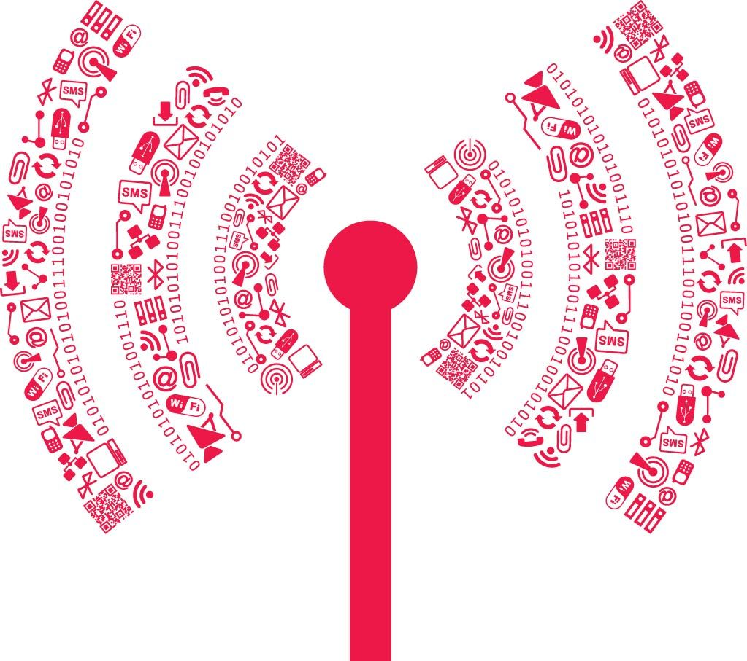
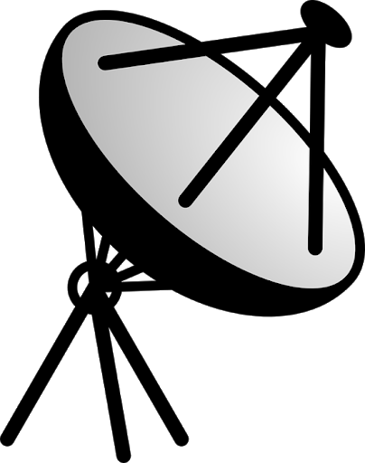
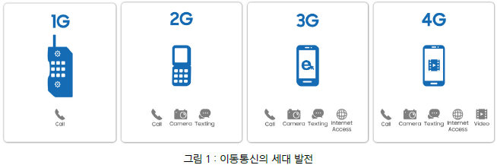
통신의 시대 – 통신이란 무엇일까?
무선 통신이란?
통신과 방송을 전선 없이 전자기 또는 음파를 이용하여 대기를 통해 신호를 송수신하는 시스템
21세기 현대 IT 기술의 알파이자 오메가인 기술
주변에서 쉽게 볼 수 있는 와이파이, 블루투스, LTE, 5G 심지어 인공위성까지 전부 무선 통신
무선 통신의 역사
1896년, 마르코니가 무선전신에 성공
1899년, 마르코니가 영-프 해협을 건너 무선통신에 성공
1920년대, 라디오 방송과 TV 시험 방송의 시작
1945년, TV 방송의 본격적인 시작
1980년대, 위성통신을 이용한 위성방송의 시작
2020년 현재, 5 G 통신의 본격적인 시작

Slide 8
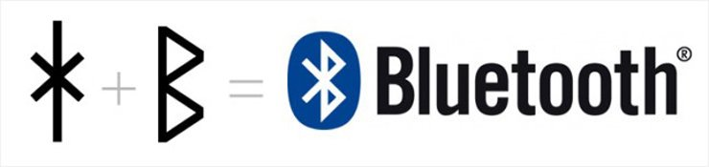
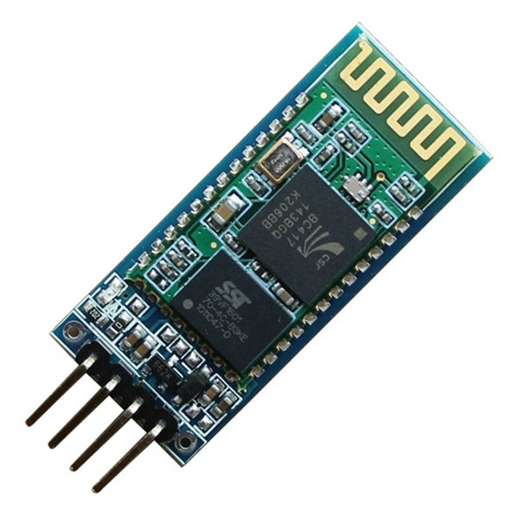
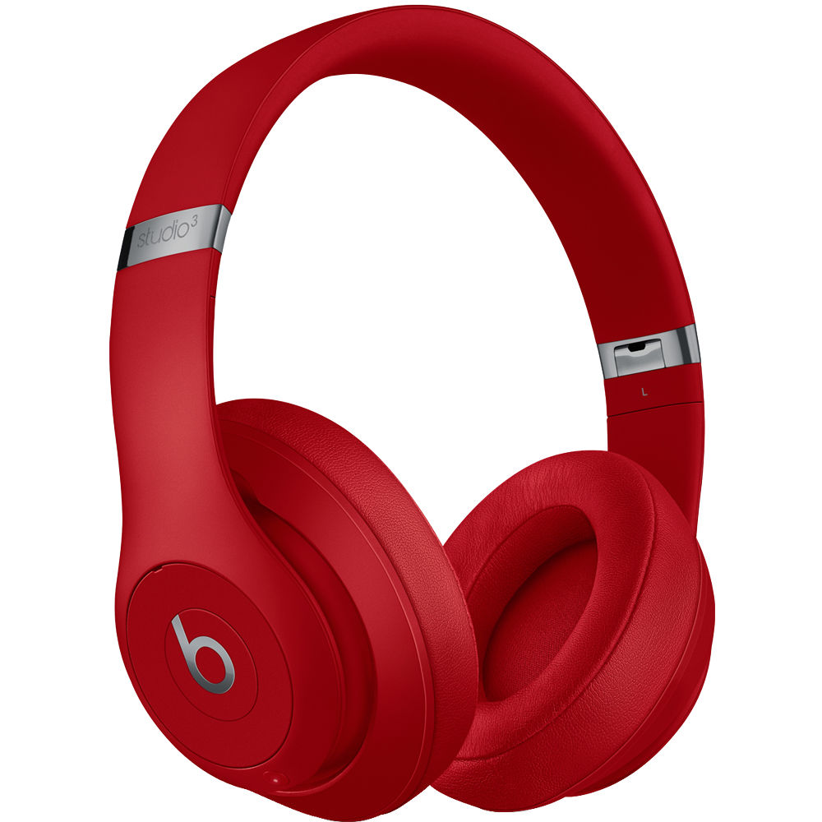
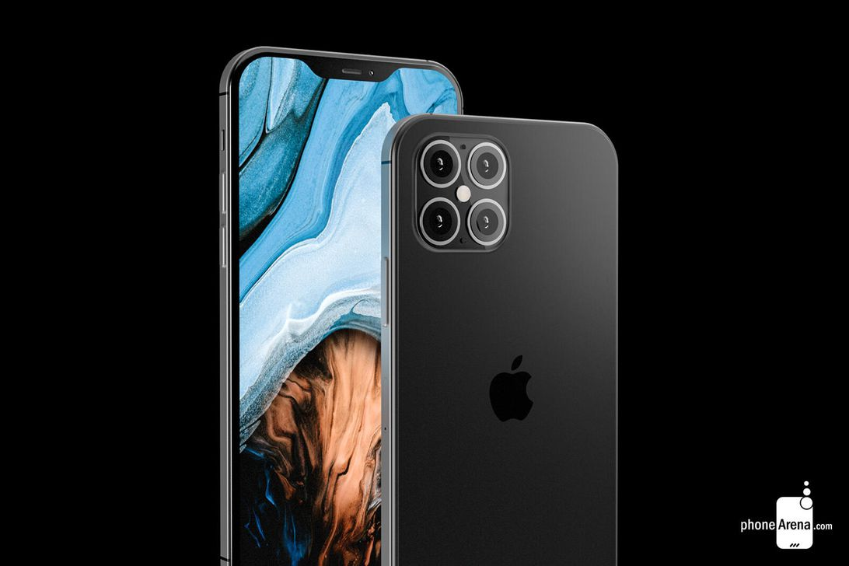
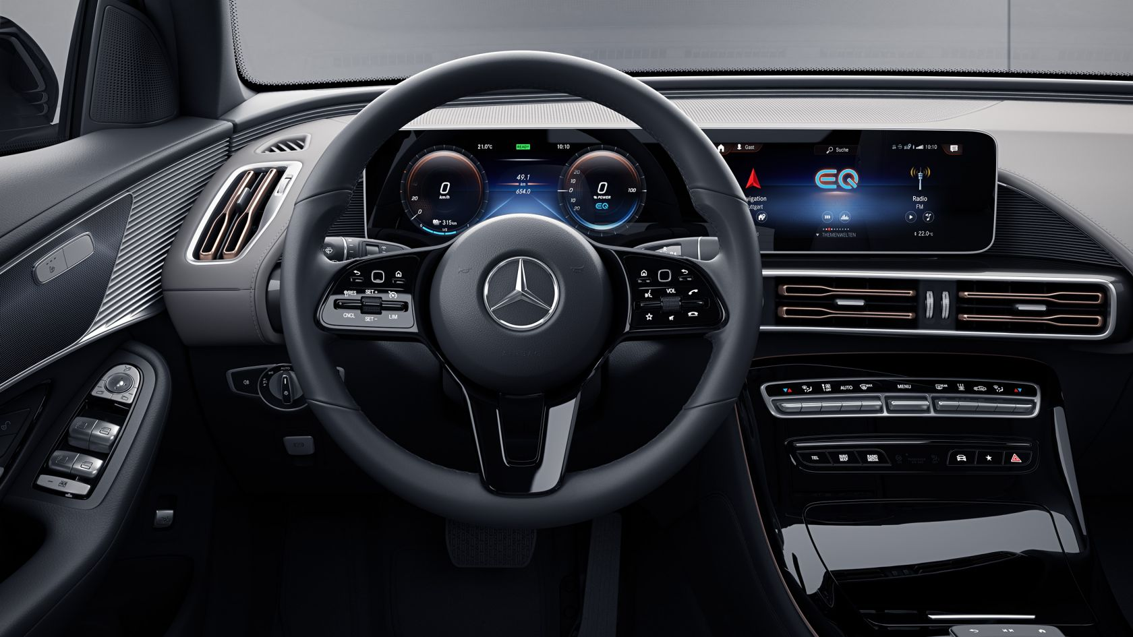
아두이노 통신 – 블루투스 통신
블루투스?
블루투스란 휴대폰, 노트북, 이어폰, 헤드폰등의 휴대기기를 서로 연결하여 정보를 교환하는 근거리 무선 기술 (10M이내)의 표준
블루투스의 장점이라고 한다면 남녀 노소 누구나 손쉽고 간편하게 사용이 가능한 점이 장점이나, 단점으로는 거리의 제약이 있으며, 보완에 취약한점 그리고 음질이 일반 와이파이 방식에 비해 떨어지는 단점이 존재
RX: 디지털 7번, TX: 디지털 8번, VCC: 5 V, GND
RX
TX
GND
VCC
아두이노에 주로 쓰이는 HC-06 블루투스 모듈
블루투스 사용 예시

Slide 9
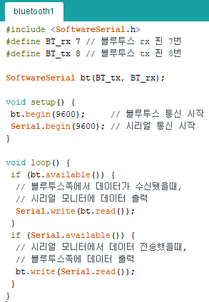
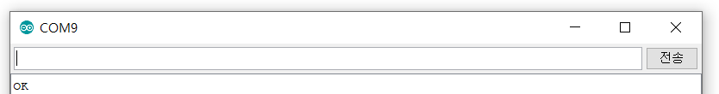
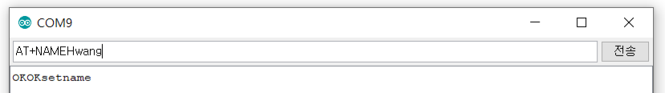
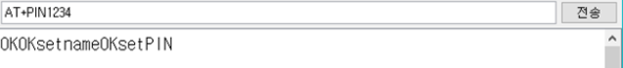
아두이노 통신 – 블루투스 통신
블루투스 통신 예제
블루투스를 연결하기 위한 과정 (바로 될 수도 있음)
1. 시리얼 모니터를 킨 후, 엔터 입력 (OK가 뜸)
2. AT+NAME이름(영어로), 블루투스 이름을 설정
(예시. AT+NAMEHWANG) // HWANG이 블루투스 이름
그러면 Oksetname이 자동으로 뜰 것입니다
3. AT+PIN비밀번호, 블루투스 비밀번호를 설정
(예시. AT+PIN1234) // 1234로 비밀번호를 설정
그러면 OKsetPIN이 자동으로 뜰 것입니다
4. 스마트폰으로 블루투스를 연결해봅시다

Slide 10
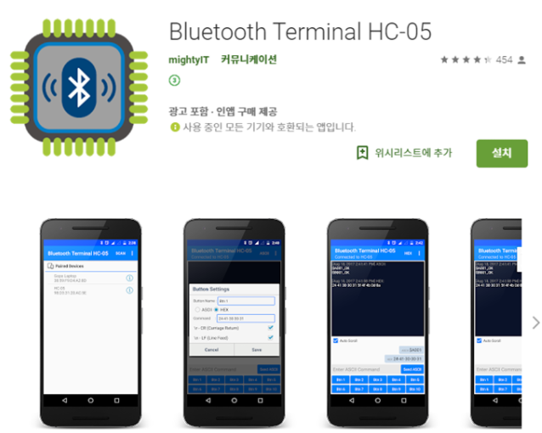
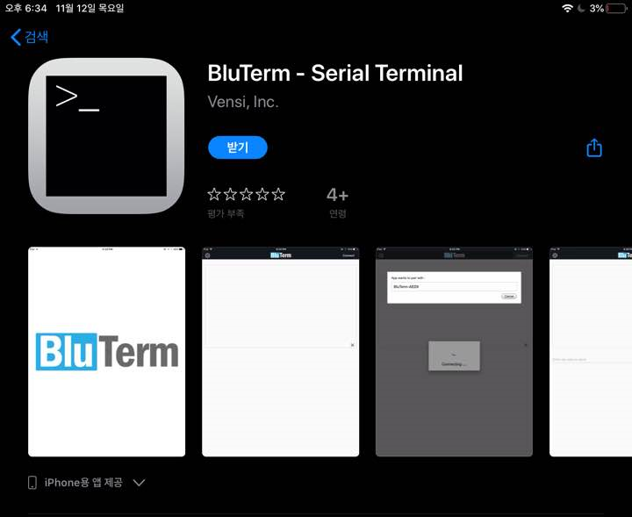
아두이노 통신 – 블루투스 통신
블루투스 통신 예제
블루투스를 연결하기 위한 과정 (스마트폰)
안드로이드 기준
아이폰 기준
굳이 여기에 올린 어플만 사용해야 하는 건 아닙니다!
(그냥 블루투스 터미널 검색해서 다운받아서 쓰셔도 무방합니다)

Slide 11
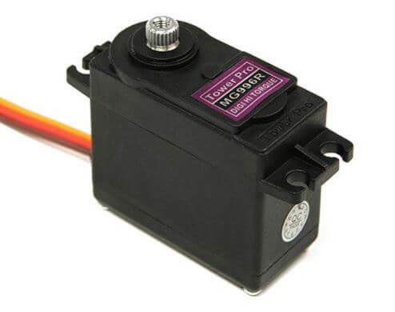
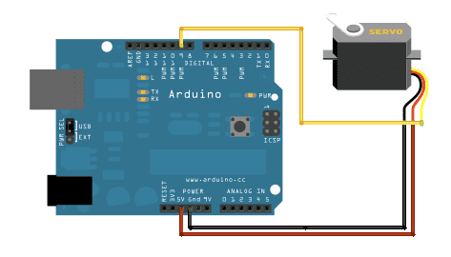
서보모터
서보모터란?
물체의 위치, 방위, 자세 등을 제어하고 목표치의 임의 변화량에 추종하는 모터
주로 로봇의 팔을 움직이는 역할로써 많이 사용됨
(공작기기 – 3D 프린터 등에도 차용)
서보모터의 VCC: 5 V, GND는 GND끼리 통일, 나머지 신호선 하나는 9번에!
우리가 사용할 DC 서보 모터
아두이노 로봇 팔
아두이노 로봇 손
https://www.youtube.com/watch?v=POWOHeYg2ME
https://www.youtube.com/watch?v=4i1PHcUctZU

Slide 12
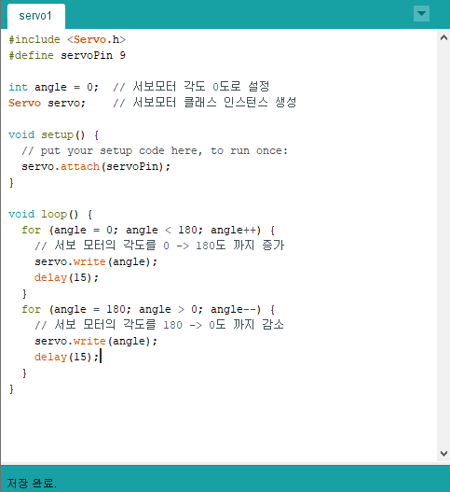
서보모터
서보모터 제어
서보모터와 아두이노 간의 회로도
서보모터 신호 핀은 무조건 PWM에 연결!
아두이노는 #include <Servo.h>로 기본 라이브러리를 사용해서 서보모터를 제어할 수 있다
보통 싼 서보모터는 0 - 180도까지만 돌 수 있다
코드 설명
서보모터의 각도를 조절하여, 한 방향으로 끝까지 도는데 2.7 초 그리고 다시 돌아오는데 2.7 초가 걸리는 총 5.4초의주기로 서보모터가 왔다 갔다 하는 코드
간단한 서보 모터 구동 예제

Slide 13
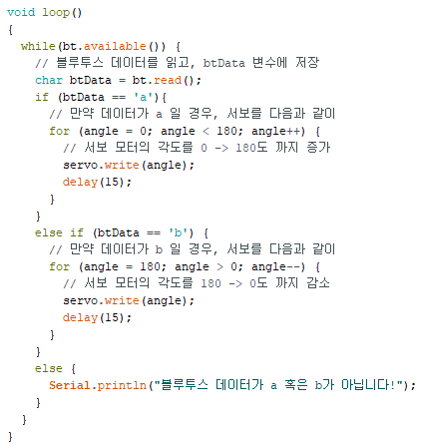
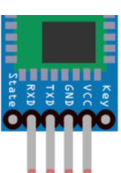
서보모터
서보모터 제어 (블루투스로)
스마트폰으로 블루투스 통신을 시작
➔a를 보낸다: 각도가 점점 커지는 방향으로
➔b를 보낸다: 각도가 점점 작아지는 방향으로
블루투스로 제어하기 위한 회로도
블루투스, 서보모터와 아두이노 회로도
자세한 코드는 arduino/bluetooth2_servo 폴더에

Slide 14
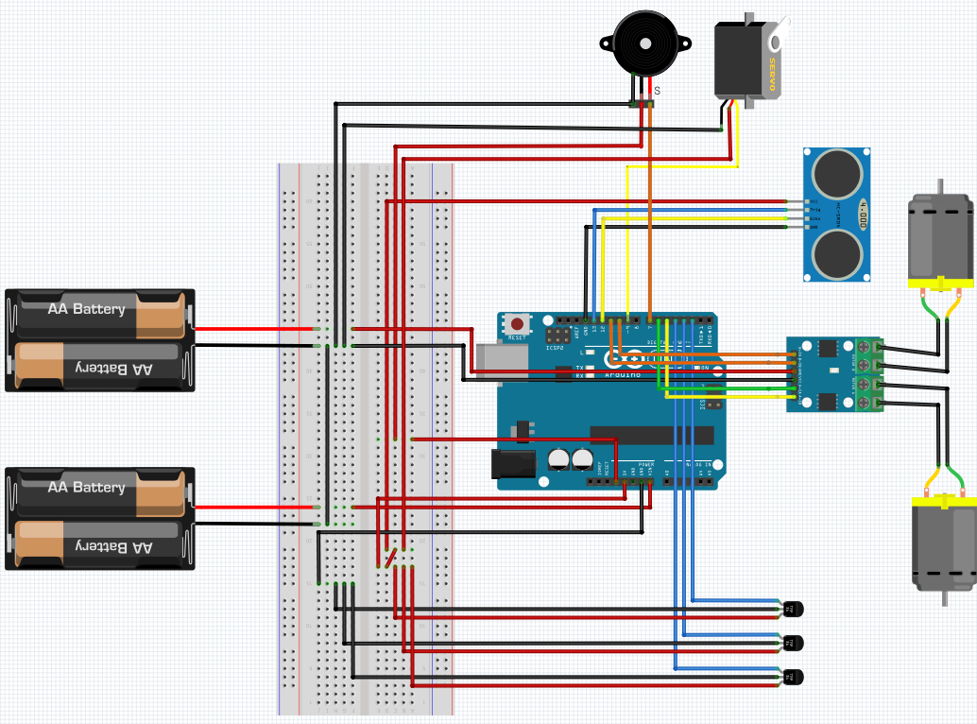
전체 회로도 (Final)

Slide 15
지금까지 배운 걸로 무엇을 할 수 있을까?
예술적인 작품
기본적인 원리는 다 배웠으니, 어떻게 동작하는 지를 분석하는 안목만 키우면 됨!
8x8x8 LED 큐브
아두이노로 그림 그리기
https://www.youtube.com/watch?v=T5Aq7cRc-mU
https://www.youtube.com/watch?v=fa7cg1-8r2c
이 외에도 이쁜 프로젝트는 본인이 창의적인 아이디어를 갖고 있다면 얼마든지 간단하게 구현 가능함
대부분의 이쁜 프로젝트는 하드웨어 (로봇 혹은 작품의 껍데기)가 이쁜게 중요!
3D 프린터 혹은 CNC를 통해 이쁜 외형을 설계하는 게 중요한 포인트가 됨

Slide 16
지금까지 배운 걸로 무엇을 할 수 있을까?
공학적인 작품
기본적인 원리는 다 배웠으니, 어떻게 동작하는 지를 분석하는 안목만 키우면 됨!
https://www.youtube.com/watch?v=4nWAWPM-oMA

Slide 17
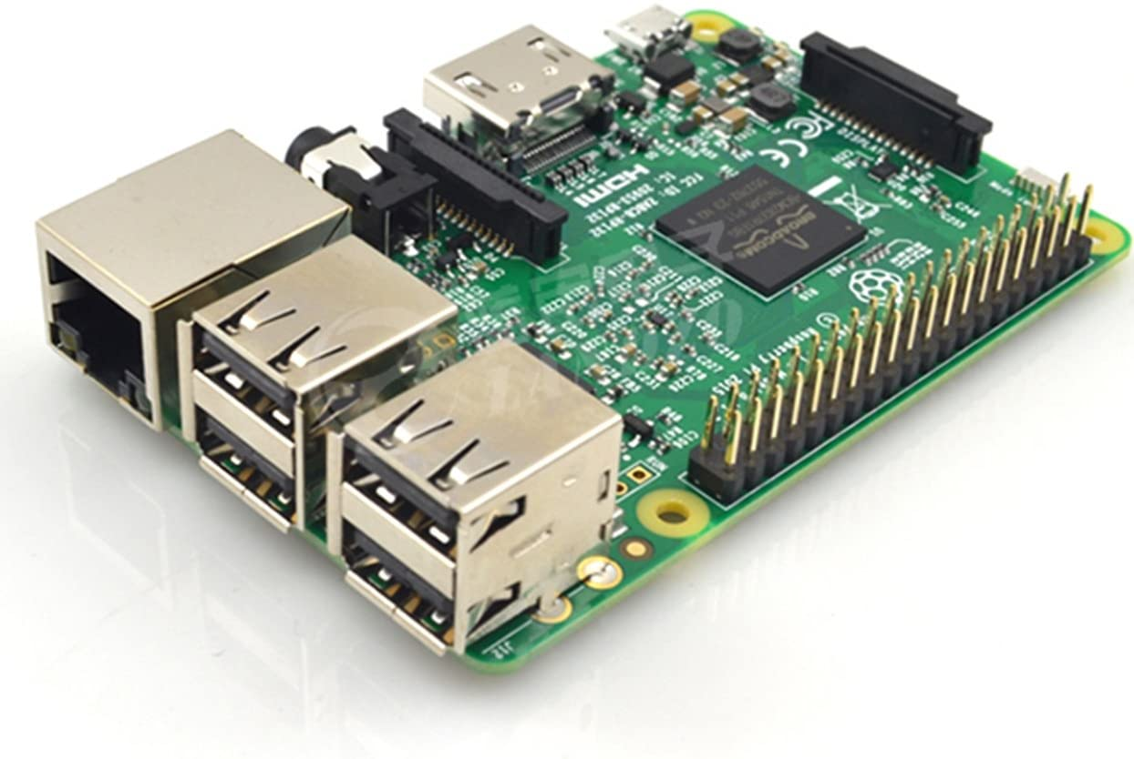
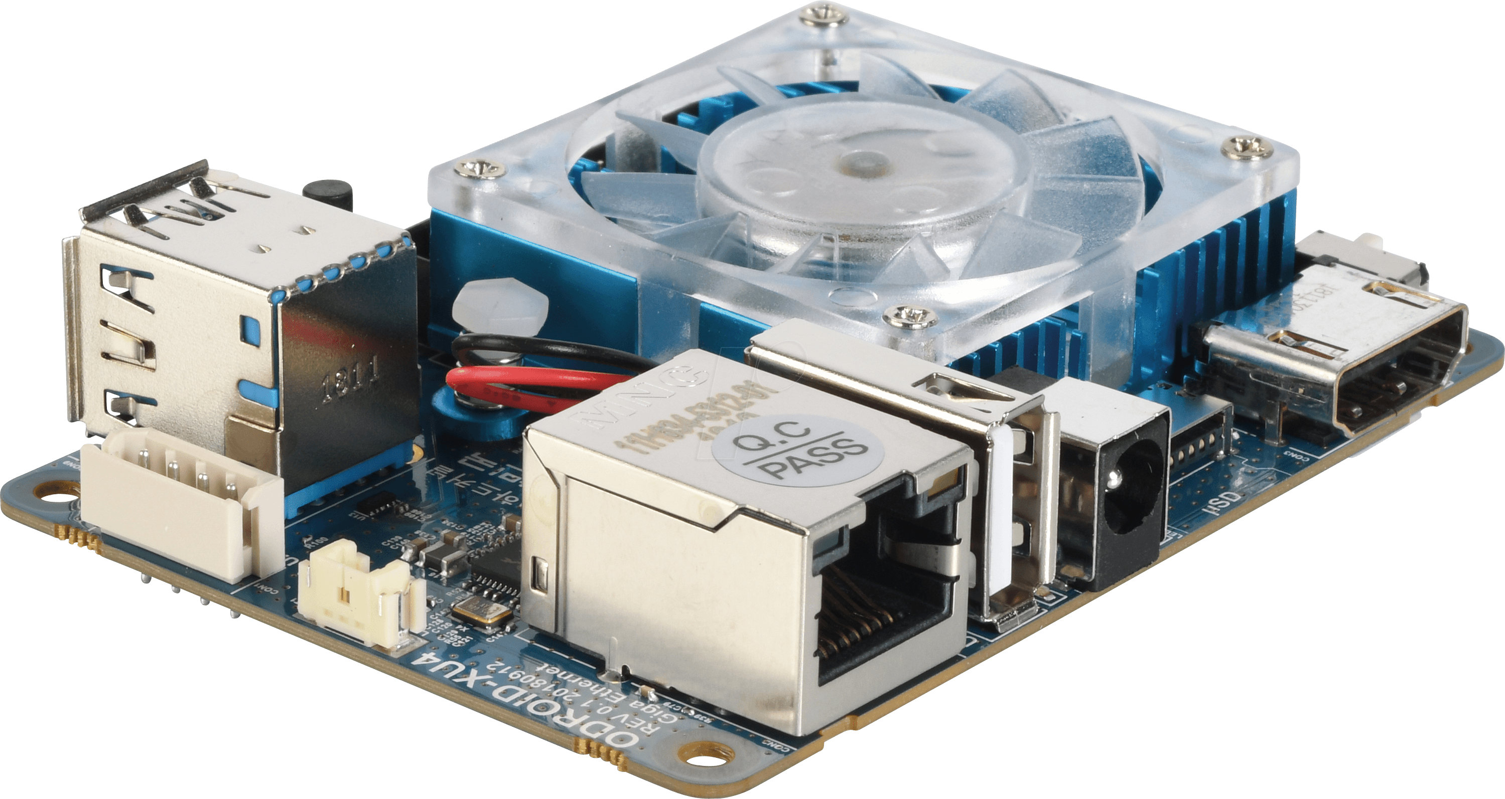
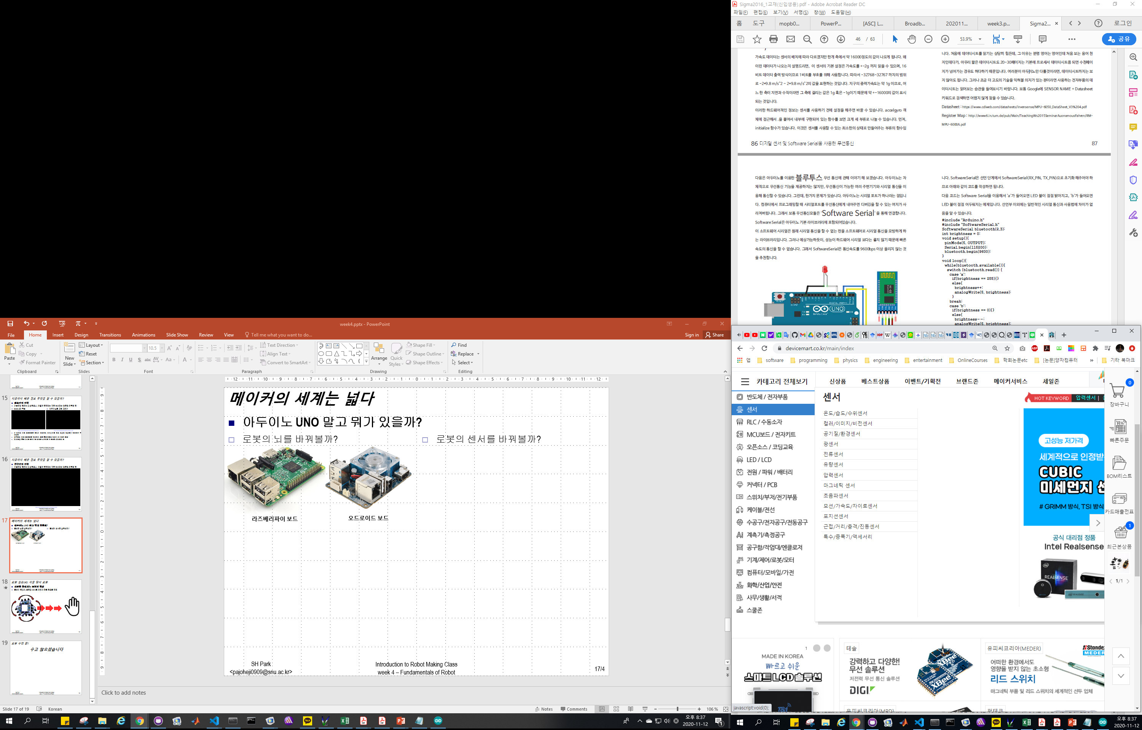
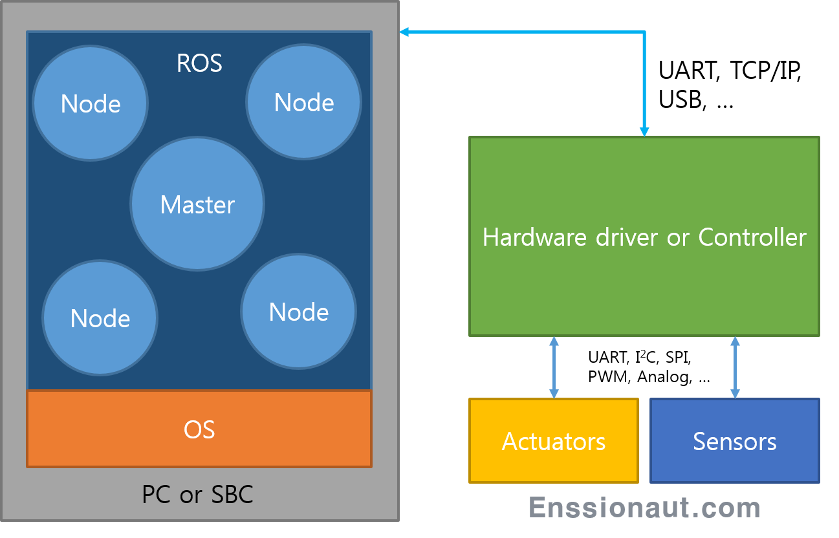

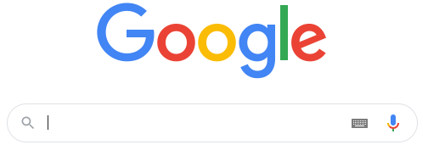



메이커의 세계는 넓다
아두이노 UNO 말고 뭐가 있을까?
로봇의 뇌를 바꿔볼까?
로봇의 센서를 바꿔볼까?
주요 구매처
ex. devicemart
https://devicemart.co.kr
ex. motorbank
https://motorbank.co.kr
Ex. Aliexpress
알리익스프레스는
해외배송 (주로 중국)
라즈베리파이 보드
오드로이드 보드
아두이노랑 다른 보드들을 같이 써볼까?
예제 코드들이랑 회로는 어디서 볼까?

Slide 18
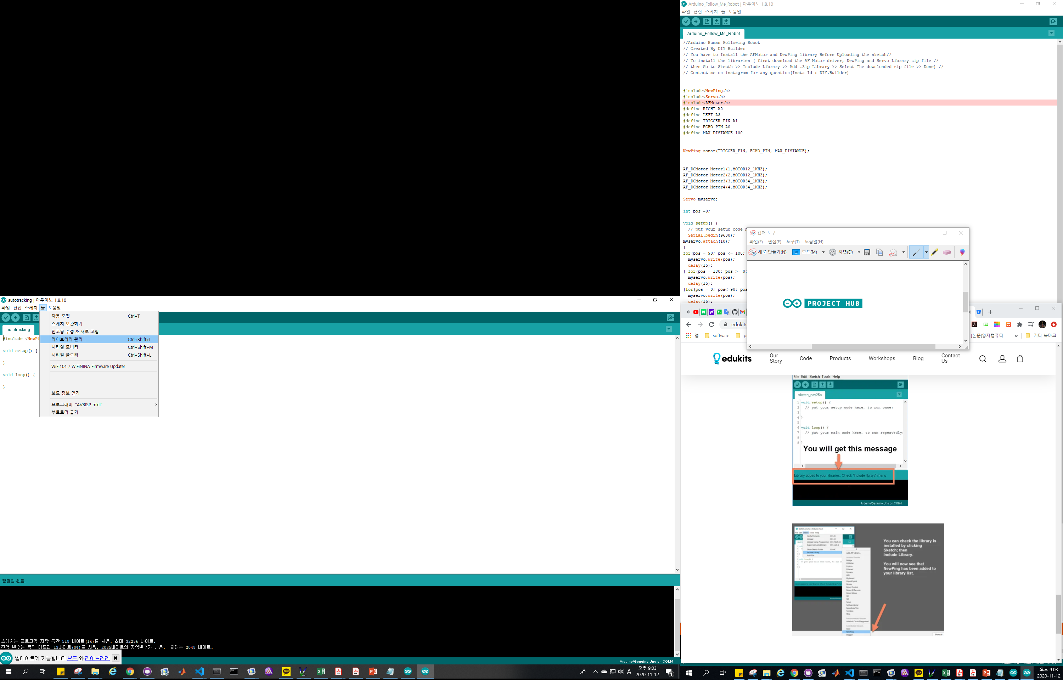
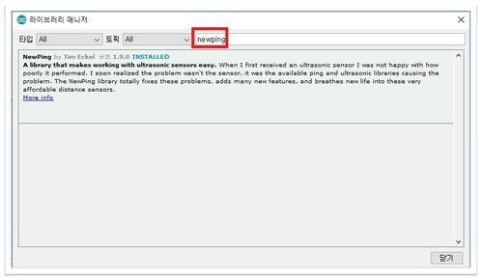
로봇 실습(4): 자율 탐사 로봇
새로운 라이브러리를 설치 및 사용하는 법
NewPing 라이브러리를 설치해보자
NewPing 라이브러리의 용도
- 다수의 초음파 센서를 손쉽게 사용하기 위한 용도
- 지금까지의 코드에선 직접 Pulse를 지정해서 거리를 직접 계산해서 측정했지만, 라이브러리를 쓰면 좀 더 편하게 거리를 잴 수 있음
NewPing 외에도 다양한 라이브러리가 존재하니, 본인이 진행할 프로젝트에 필요한 라이브러리가 이미 존재하는지 구글에 검색해볼 것!

Slide 19

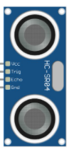
로봇 실습(4): 자율 탐사 로봇
사람을 찾아가는 로봇의 원리
로봇이 돌다가, 초음파 센서로 거리가 작은 곳으로 직진
왼쪽/오른쪽 적외선 센서를 초음파 센서 옆에 붙이는 것을 권장

Slide 20
로봇 수업 끝!
수고 많으셨습니다

